Slide 1





Titolo presentazione sottotitolo
Serious games per disturbi specifici dell’apprendimento (DSA) - Round 2
Milano, XX mese 20XX
Bruna Nicolò 911521
Calcagno Giorgio 909478
Calchi Nicoletta 908689
Colella Simone 908449
Tutor Prof.ssa Simona Ferrante
Co-Tutor Linda Greta Dui
Chiara Piazzalunga
Docente Paganelli Chiara
Gruppo 35

Slide 2


Stato dell’arte
1
298.114
i bambini con DSA¹
45,4 %
i bambini con difficoltà nella didattica a distanza²
LA SCUOLA
Primo screening
Report Miur, 2020
Rapporto annuale Instat, 2020

Slide 3
Stato dell’arte
1
298.114
i bambini con DSA¹
45,4 %
i bambini con difficoltà nella didattica a distanza²
LA SCUOLA
Primo screening
Serious games
Serious games
Giochi su tablet, stimolanti e facilitanti l’apprendimento
Report Miur, 2020
Rapporto annuale Instat, 2020

Slide 4
Stato dell’arte
1
298.114
i bambini con DSA¹
45,4 %
i bambini con difficoltà nella didattica a distanza²
LA SCUOLA
Primo screening
Serious games
Serious games
Giochi su tablet, stimolanti e facilitanti l’apprendimento
Obiettivi della tesi:
«Sviluppo di giochi educativi per il rinforzo di lettura e calcolo»
«Verificare usabilità su utenti target»
Report Miur, 2020
Rapporto annuale Instat, 2020

Slide 5




Progressi dei giochi
2
Specifiche Funzionali
Specifiche
Tecniche
Game Design
Prove su utenti target
SYLLABLE GAME
NUMBER GAME

Slide 6
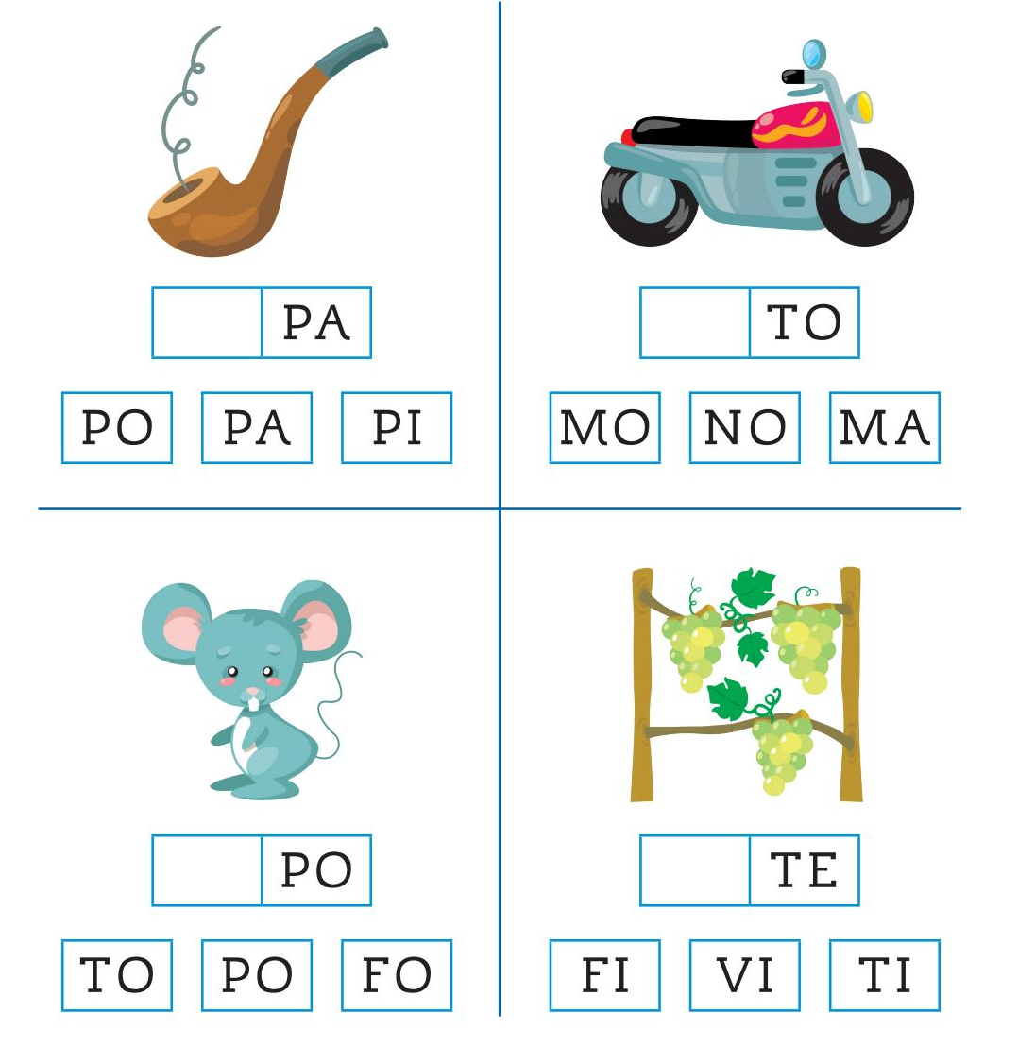
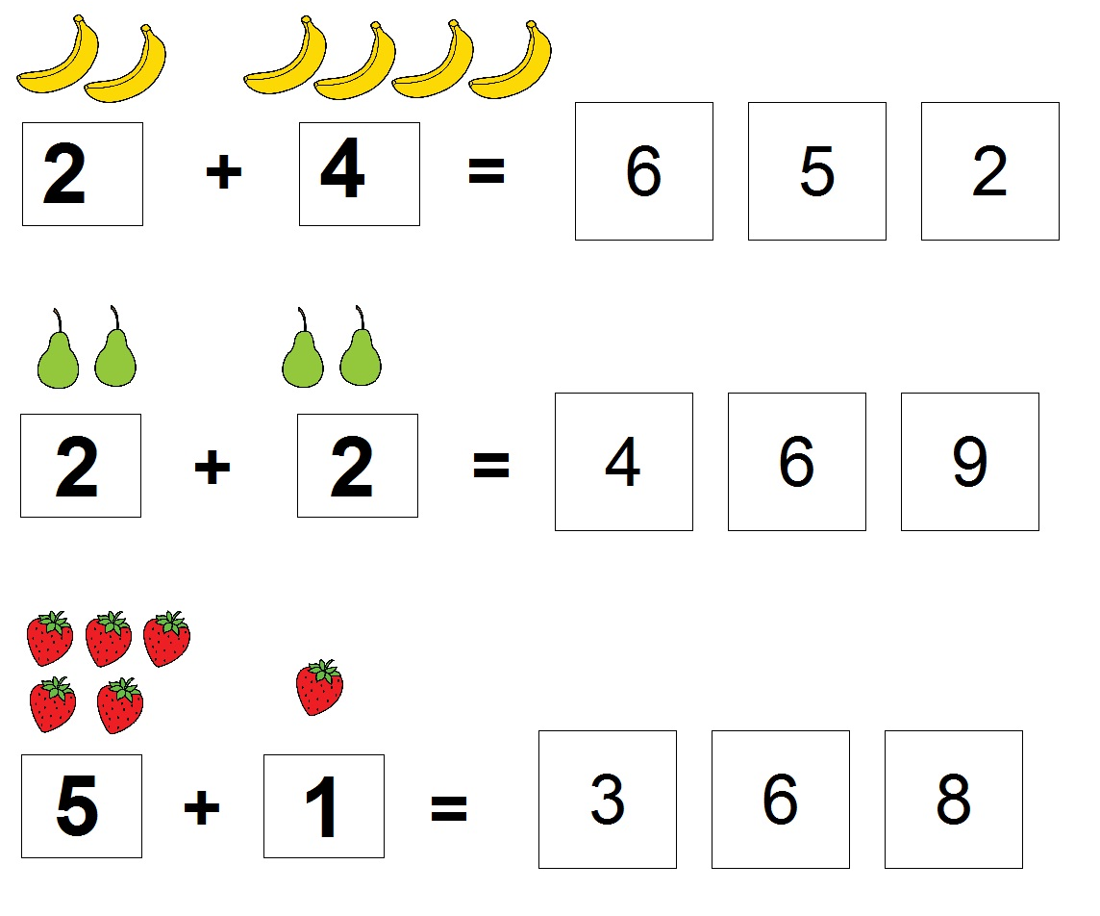
Specifiche funzionali
3
SYLLABLE GAME
NUMBER GAME

Slide 7
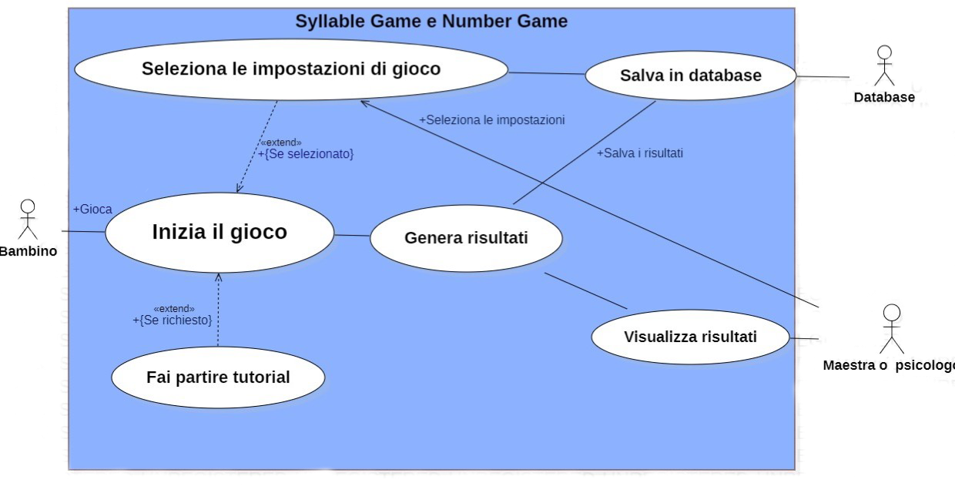
Schema di gioco
4
Database
Bambino
Maestra o Psicologo

Slide 8
Schema di gioco
4
Database
Bambino
Maestra o Psicologo

Slide 9
Schema di gioco
4
Database
Bambino
Maestra o Psicologo

Slide 10









Presentazione software
5
Motore grafico multipiattaforma che consente lo sviluppo di videogiochi e altri contenuti interattivi
Ambiente di sviluppo integrato
multi-linguaggio
Software per l’editing audio multitraccia e multipiattaforma
Software di controllo di versione distribuito
Programmazione in C#
Registrazione audio delle parole
Condivisone del lavoro e collaborazione

Slide 11
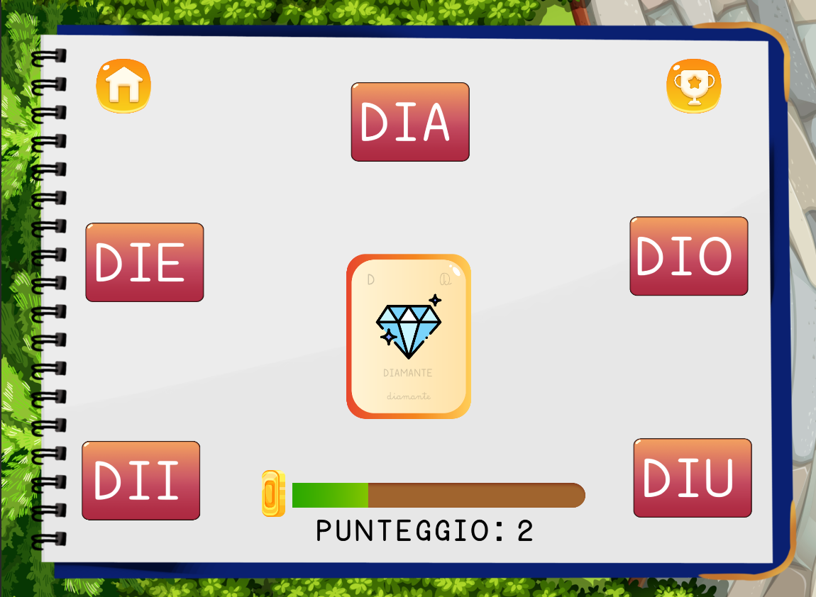
Syllable Game Da specifiche funzionali a specifiche tecniche
6
Associazione carta - sillaba corretta
SPECIFICA FUNZIONALE
DINAMICA DI GIOCO

Slide 12
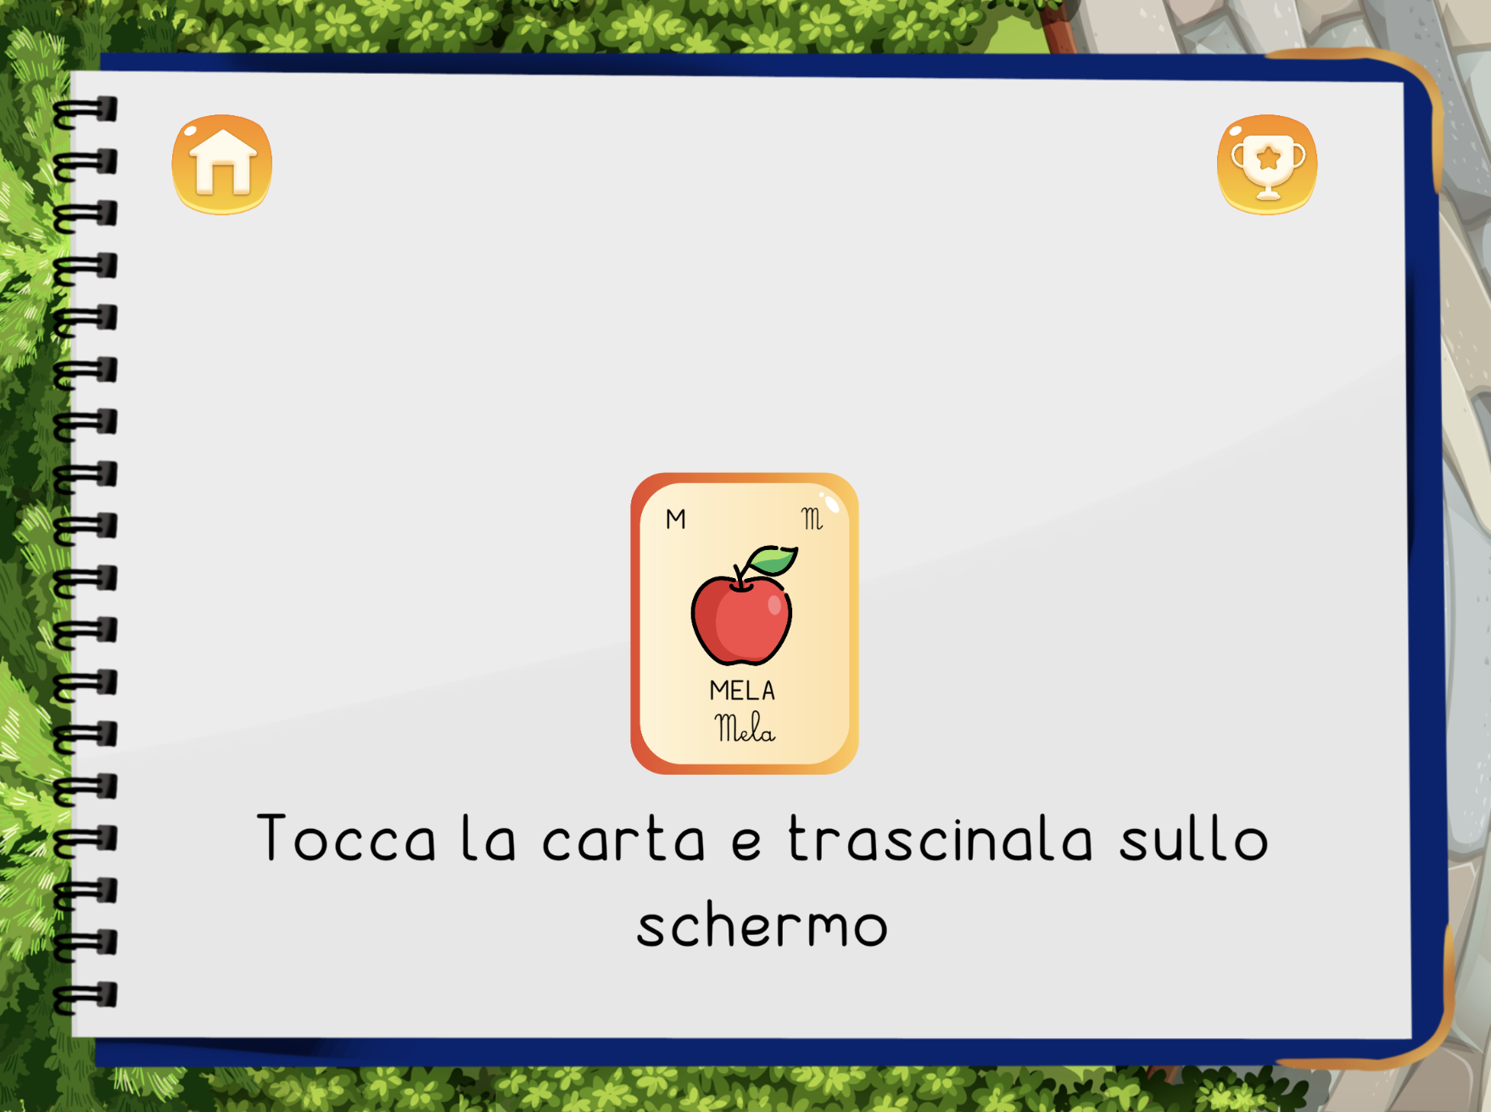
Syllable Game Da specifiche funzionali a specifiche tecniche
6
Associazione carta - sillaba corretta
SPECIFICA FUNZIONALE
Tecnica del Drag & Drop per giocare
DINAMICA DI GIOCO

Slide 13


Syllable Game Da specifiche funzionali a specifiche tecniche
6
Associazione carta - sillaba corretta
SPECIFICA FUNZIONALE
Tecnica del Drag & Drop per giocare
DINAMICA DI GIOCO
AL - GA
Software per acquisizione voce Audacity

Slide 14
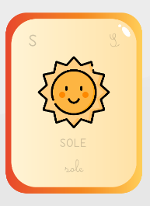
Syllable Game Da specifiche funzionali a specifiche tecniche
6
Associazione carta - sillaba corretta
SPECIFICA FUNZIONALE
Tecnica del Drag & Drop per giocare
DINAMICA DI GIOCO
AL - GA
Carta con immagine contornata e
lettere parole sbiadite
Software per acquisizione voce Audacity

Slide 15
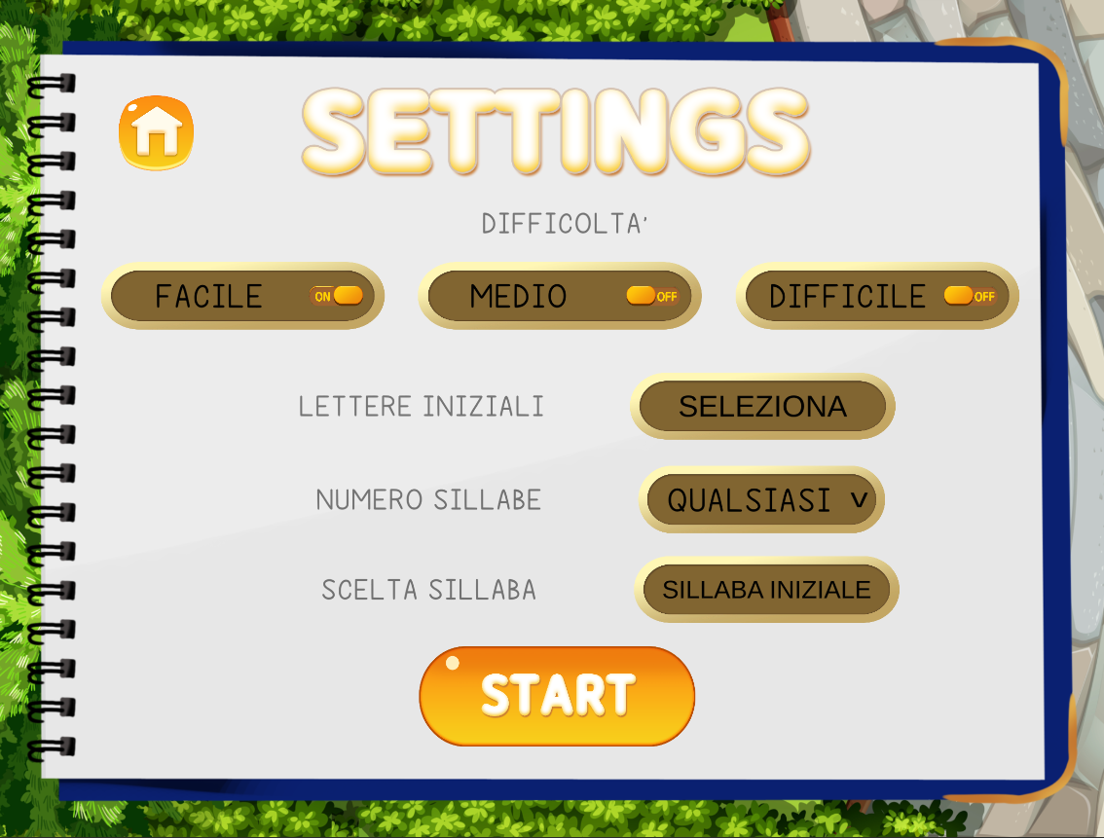
Syllable Game Da specifiche funzionali a specifiche tecniche
7
Schermata di setting per la maestra
SPECIFICA FUNZIONALE
USO PAROLE SUGGERITE

Slide 16
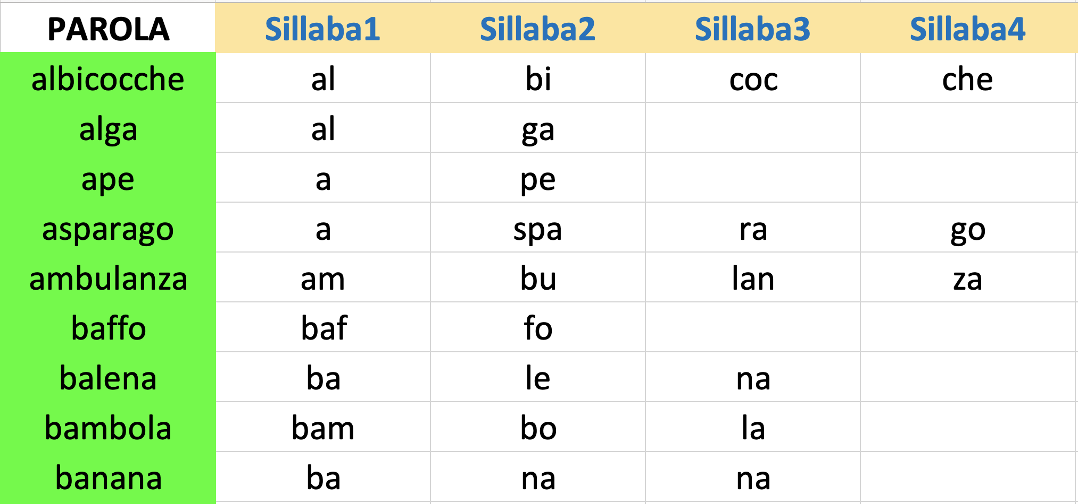
Syllable Game Da specifiche funzionali a specifiche tecniche
7
Lista excel contenente parole e divisioni in sillabe
Schermata di setting per la maestra
SPECIFICA FUNZIONALE
USO PAROLE SUGGERITE

Slide 17

Syllable Game Da specifiche funzionali a specifiche tecniche
7
Lista excel contenente parole e divisioni in sillabe
Schermata di setting per la maestra
SPECIFICA FUNZIONALE
USO PAROLE SUGGERITE
File .CSV

Slide 18

Syllable Game Da specifiche funzionali a specifiche tecniche
7
Lista excel contenente parole e divisioni in sillabe
Schermata di setting per la maestra
SPECIFICA FUNZIONALE
USO PAROLE SUGGERITE
File .CSV
Script in c#

Slide 19
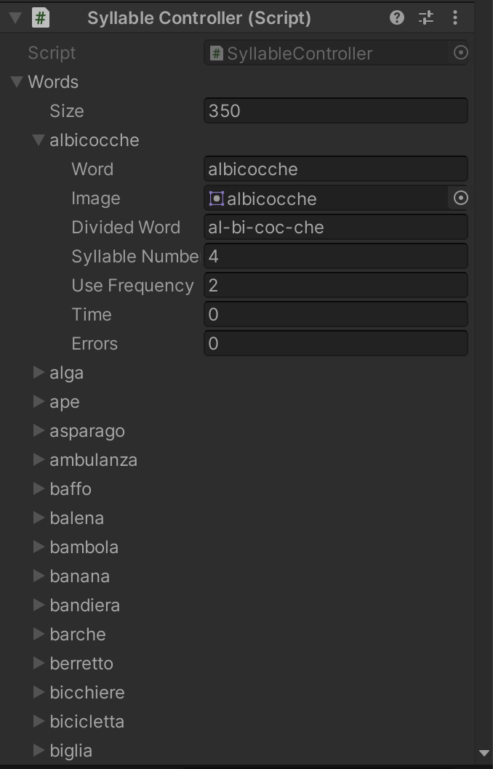
Syllable Game Da specifiche funzionali a specifiche tecniche
7
Lista excel contenente parole e divisioni in sillabe
Schermata di setting per la maestra
SPECIFICA FUNZIONALE
USO PAROLE SUGGERITE
File .CSV
Lista presente in Unity contenente tutti i dati
Script in c#

Slide 20
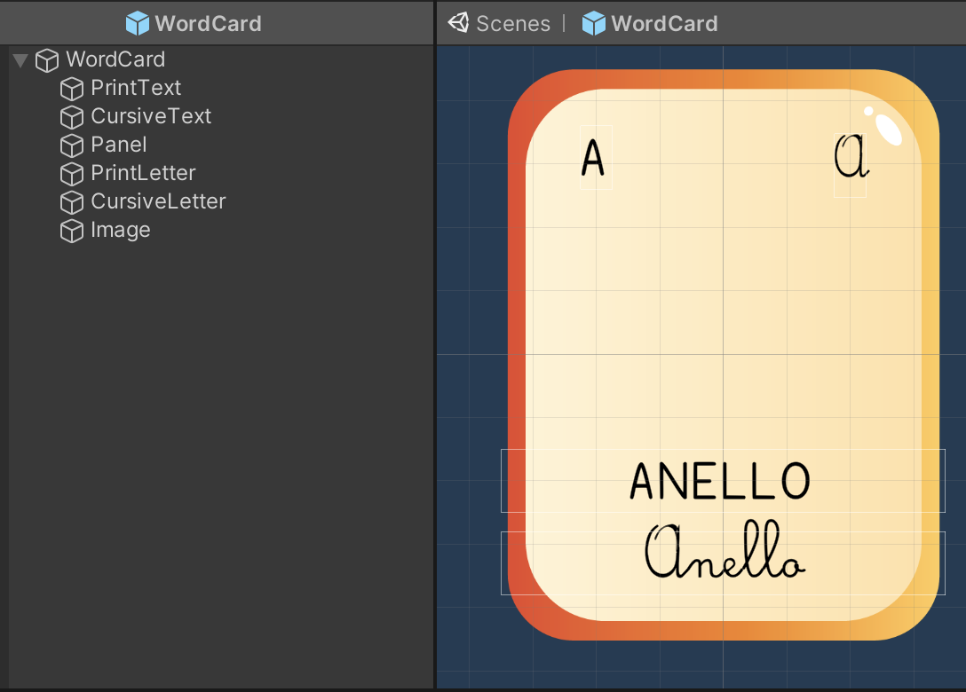
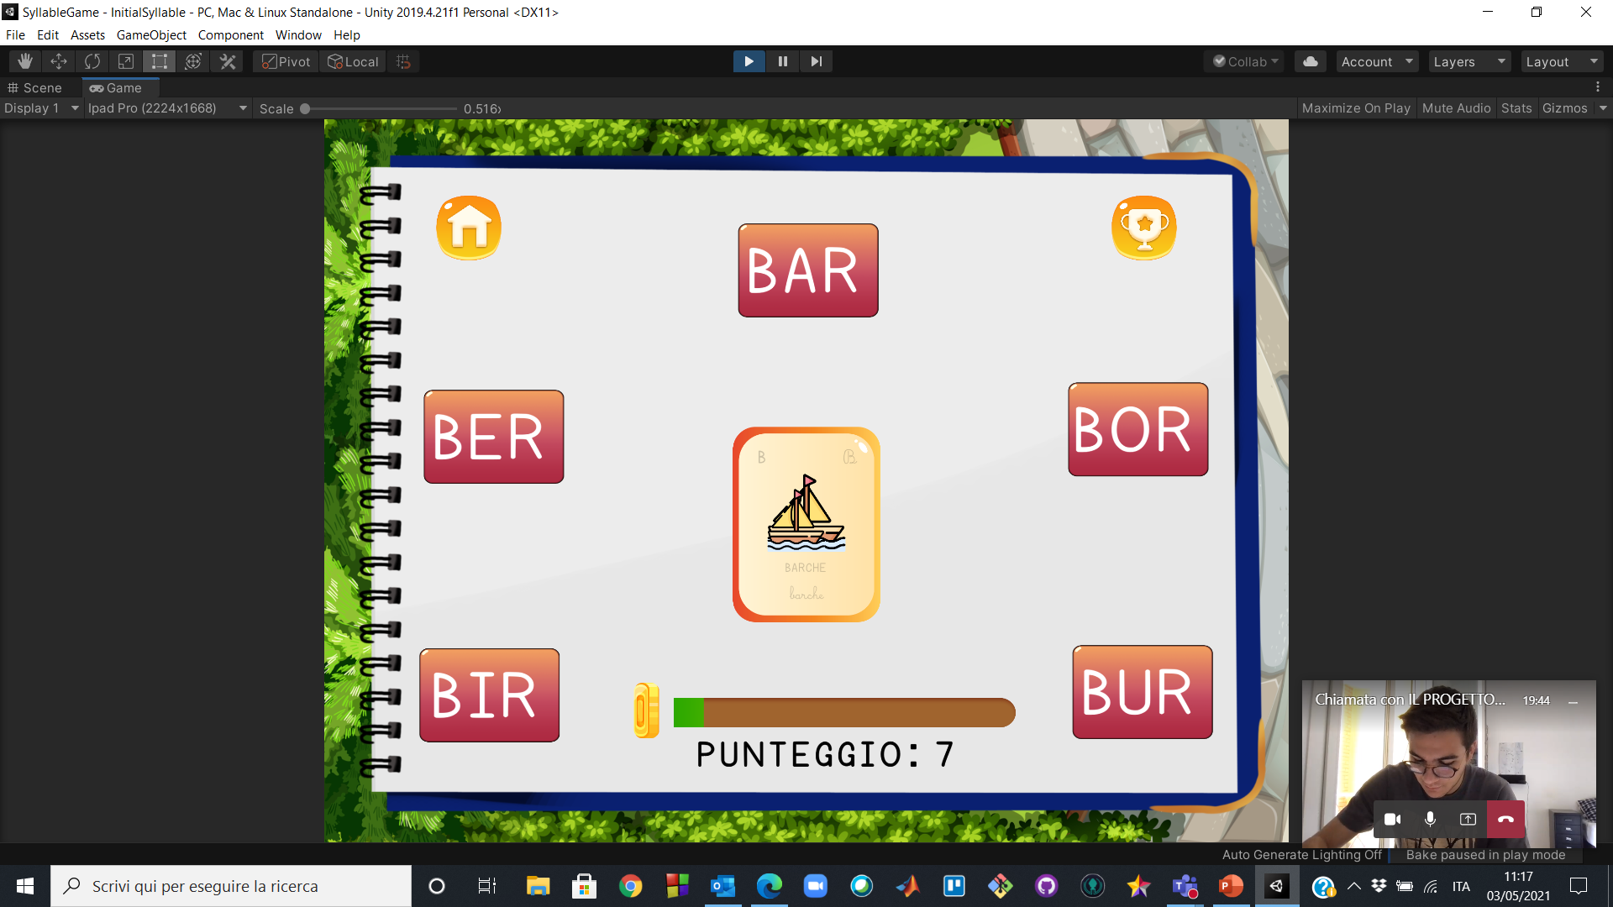
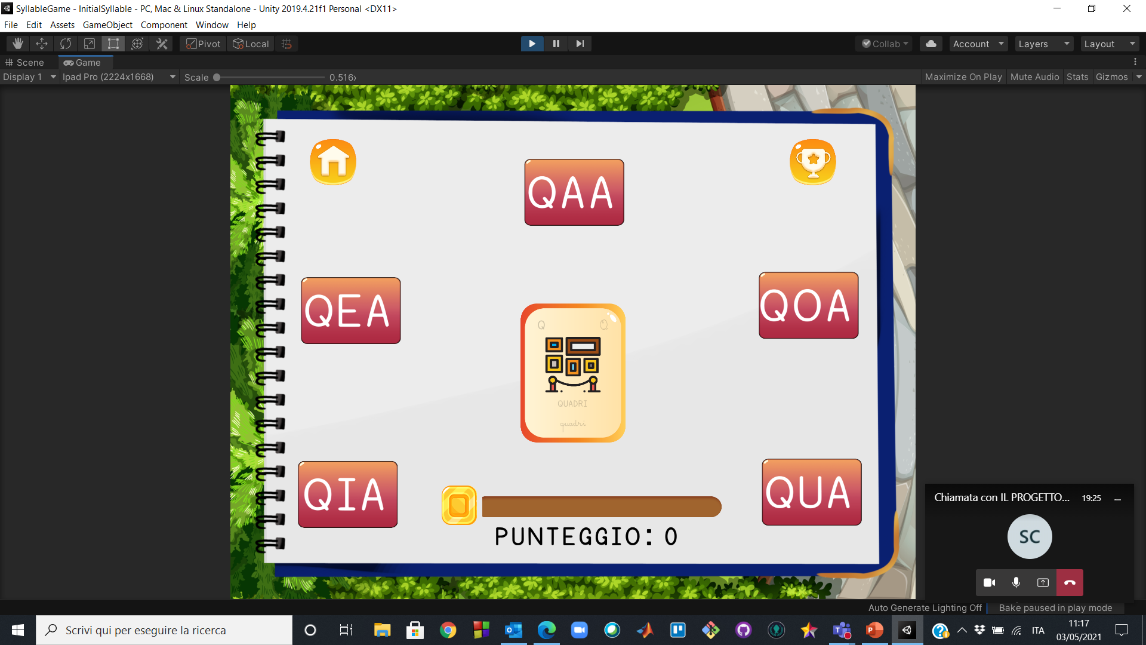
Syllable Game Da specifiche funzionali a specifiche tecniche
8
SPECIFICA FUNZIONALE
ALLENARSI CON PIU’
PAROLE DIFFERENTI
Esempio di Prefab
WordCard che contiene tutti gli elementi necessari
Carte generate dalla lista presente su Unity

Slide 21
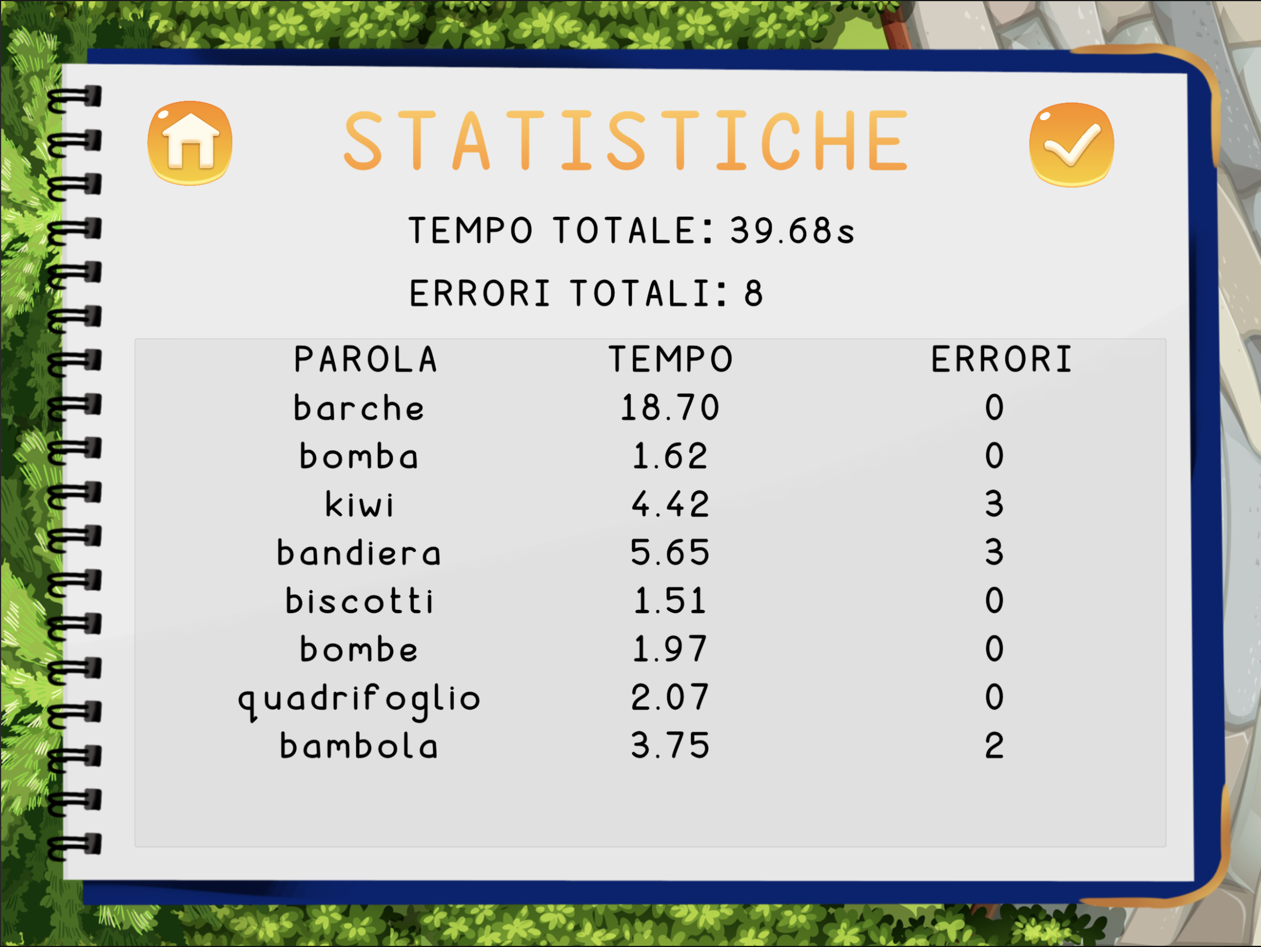
Syllable Game Da specifiche funzionali a specifiche tecniche
9
SPECIFICA FUNZIONALE
LETTURA DEI MIGLIORAMENTI
DELL’ALUNNO
Schermata statistiche alla fine di una partita

Slide 22
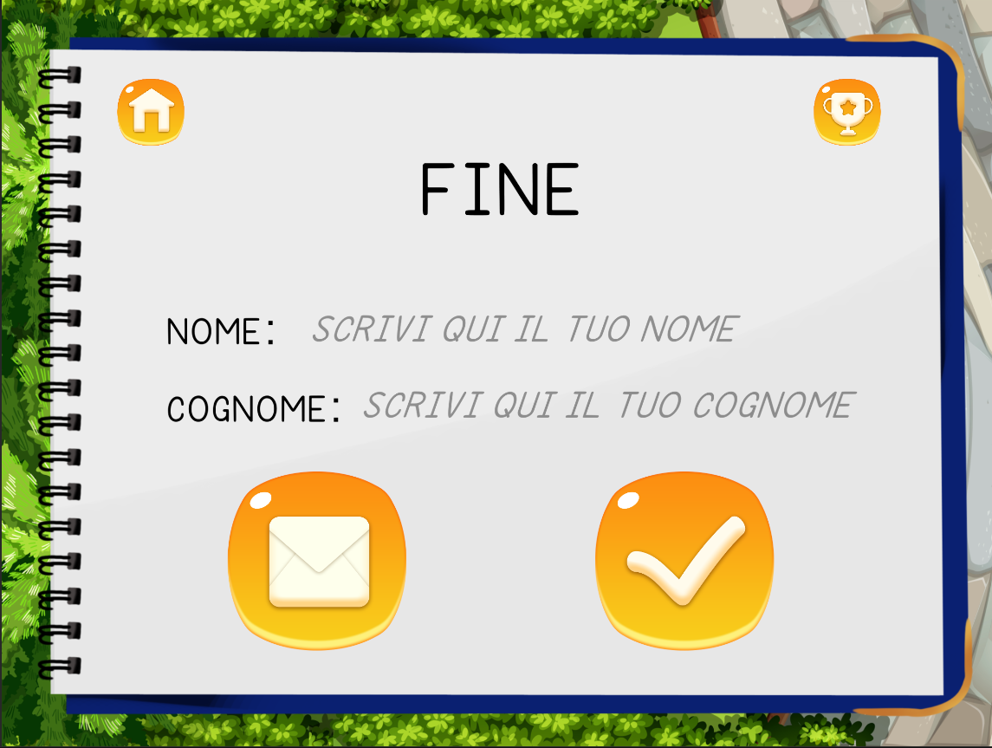
Syllable Game Da specifiche funzionali a specifiche tecniche
9
SPECIFICA FUNZIONALE
LETTURA DEI MIGLIORAMENTI
DELL’ALUNNO
Schermata di salvataggio dati partita
Schermata statistiche alla fine di una partita

Slide 23



Syllable Game Da specifiche funzionali a specifiche tecniche
9
SPECIFICA FUNZIONALE
LETTURA DEI MIGLIORAMENTI
DELL’ALUNNO
Esempio di database che salva
i dati in cartelle locali (Tablet)
Schermata di salvataggio dati partita
Schermata statistiche alla fine di una partita

Slide 24
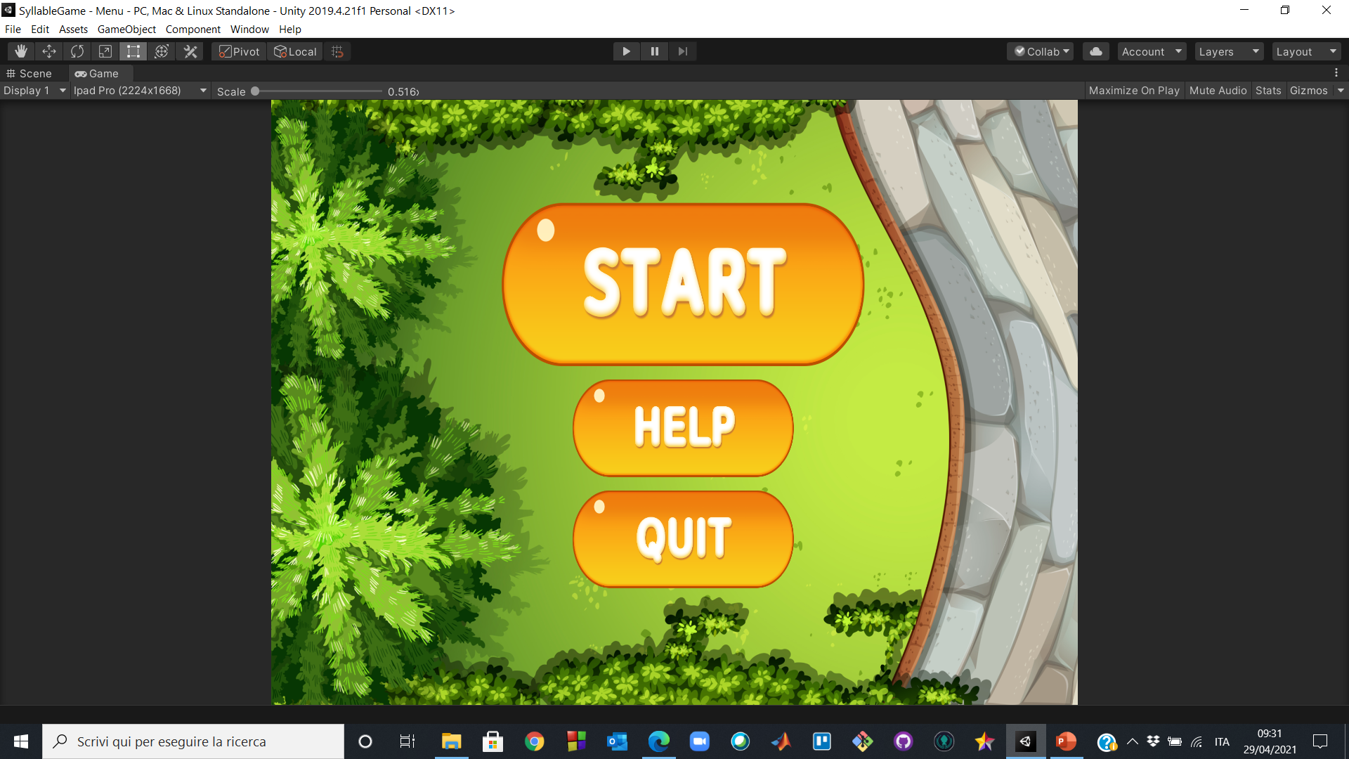
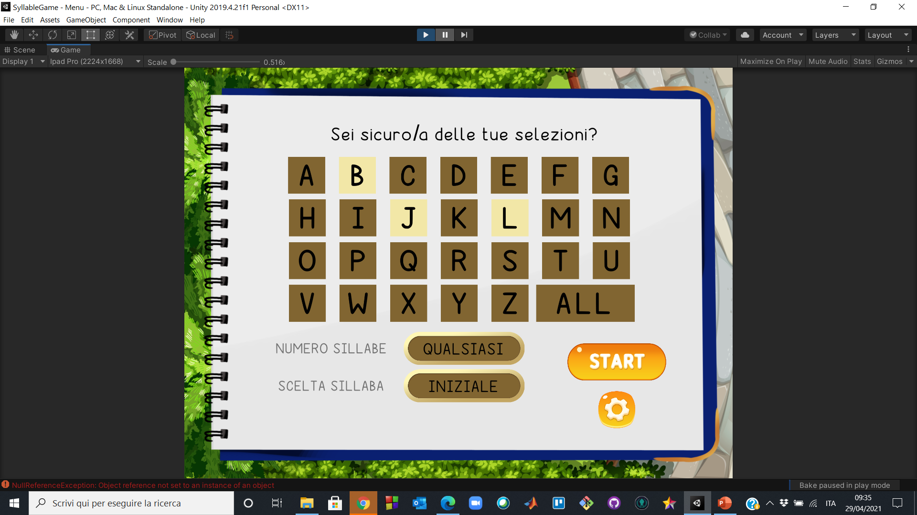

Syllable Game Game Design
10
EURISTICHE DI NIELSEN:
SCHERMATA INIZIALE
#5: Prevenzione degli errori

Slide 25
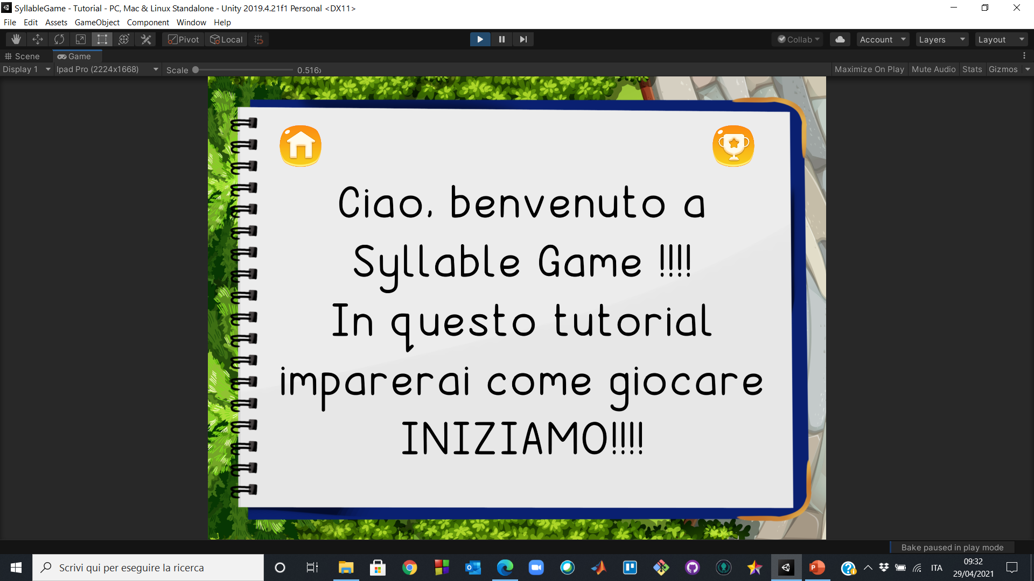
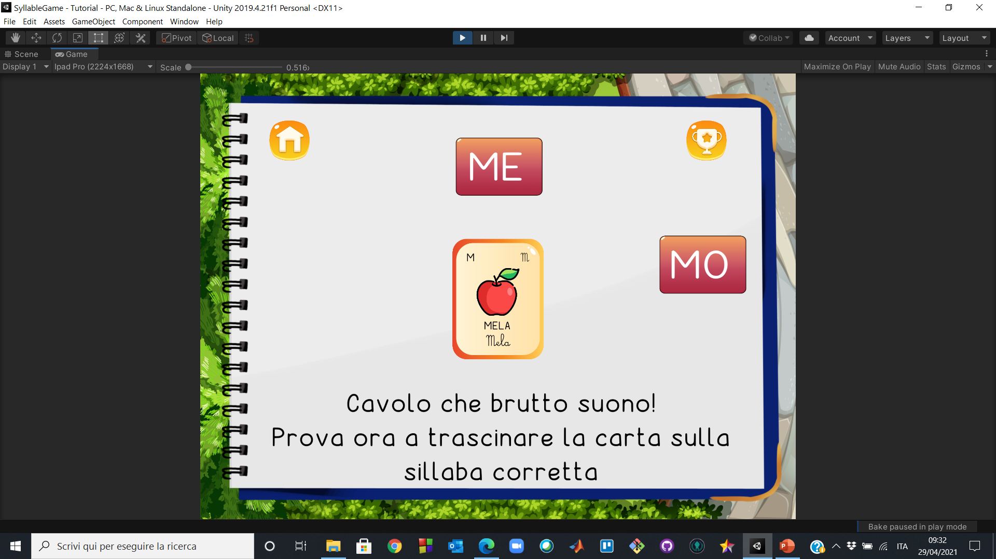

Syllable Game Game Design
11
EURISTICHE DI NIELSEN:
SCHERMATA INIZIALE
#10: Manuale d’uso (TUTORIAL)
Schermate tutorial

Slide 26

Syllable Game Game Design
12
EURISTICHE DI NIELSEN:
SCHERMATA DI GIOCO
#2: Aderenza alla realtà
Notes:
invertire

Slide 27

Syllable Game Game Design
12
EURISTICHE DI NIELSEN:
SCHERMATA DI GIOCO
#2: Aderenza alla realtà
#1: Visibilità dello stato del sistema
Notes:
invertire

Slide 28
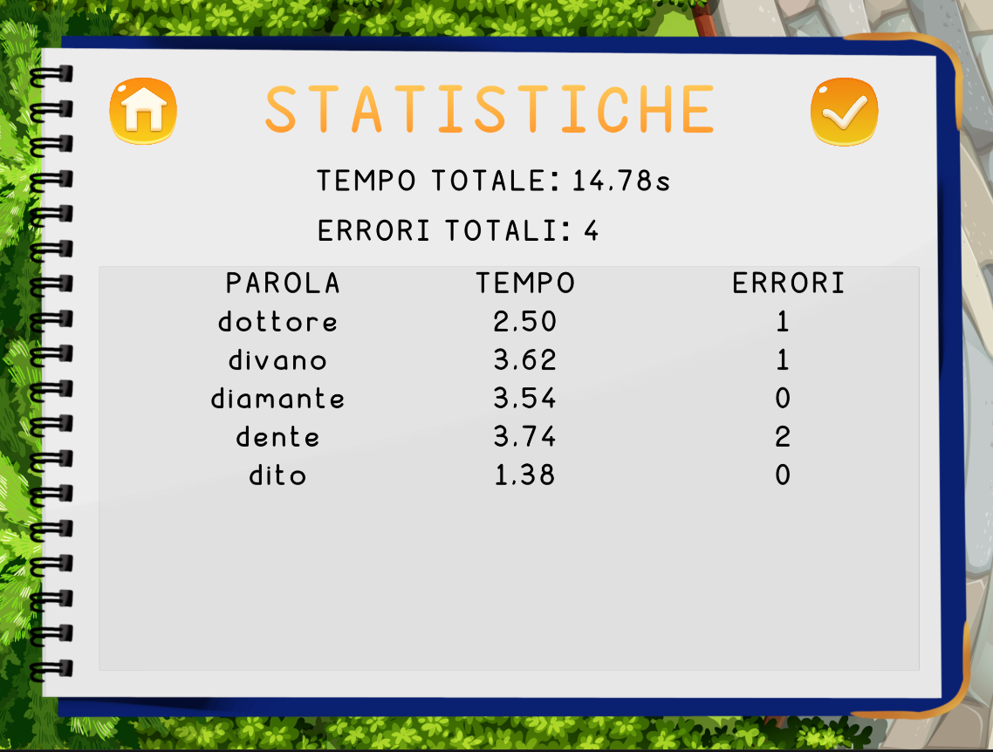

13
Syllable Game
Game Design
EURISTICHE DI NIELSEN:
SCHERMATA STATISTICHE
#9: Schermata di aiuto per l’utente

Slide 29
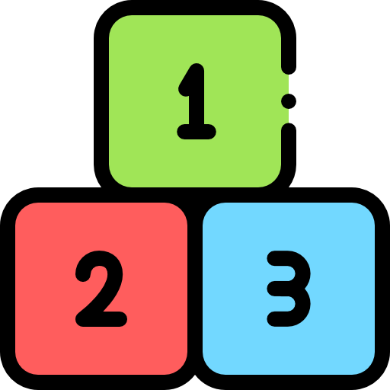
Number Game Specifiche Funzionali
14
SPECIFICHE FUNZIONALI
1) Allenare le abilità matematiche

Slide 30

Number Game Specifiche Funzionali
14
SPECIFICHE FUNZIONALI
1) Allenare le abilità matematiche
2) Settaggio delle difficoltà
Tipologia di operazioni
Velocità di gioco
Tipologia di allenamento

Slide 31

Number Game Specifiche Funzionali
14
SPECIFICHE FUNZIONALI
1) Allenare le abilità matematiche
2) Settaggio delle difficoltà
Tipologia di operazioni
Velocità di gioco
Tipologia di allenamento
3) Deve essere divertente
Action Game

Slide 32

Number Game Da specifiche funzionali a specifiche tecniche
14
SPECIFICHE FUNZIONALI
SPECIFICHE TECNICHE
1) Allenare le abilità matematiche
2) Settaggio delle difficoltà
Work in progress …
Tipologia di operazioni
Velocità di gioco
Tipologia di allenamento
3) Deve essere divertente
Action Game

Slide 33
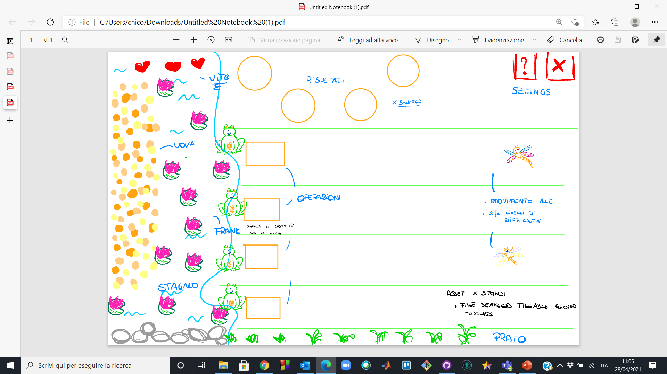
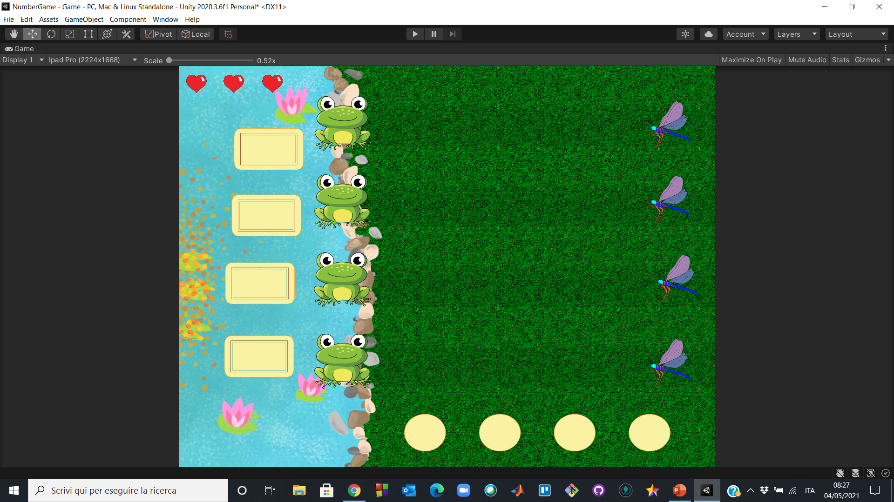
Number Game Game Design
15
Work in progress …

Slide 34
Engagement
16
I serious games che creiamo sono inseriti in una trama più complessa
Maggiore interesse

Slide 35
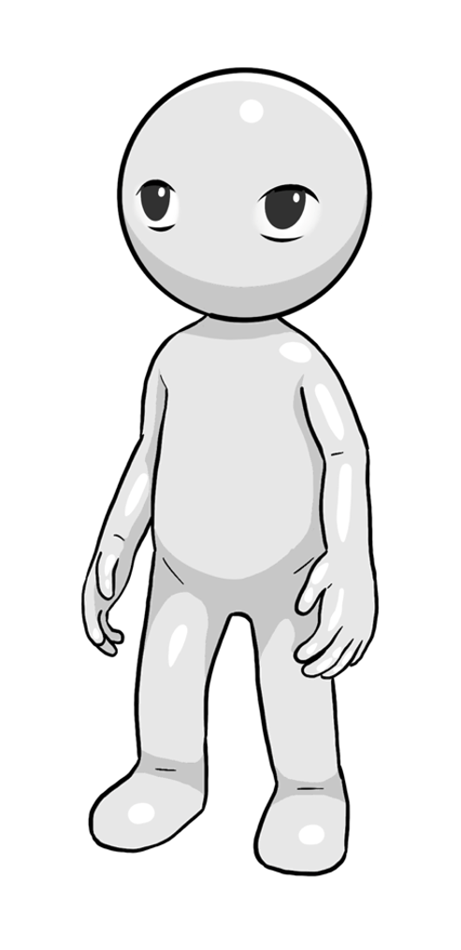
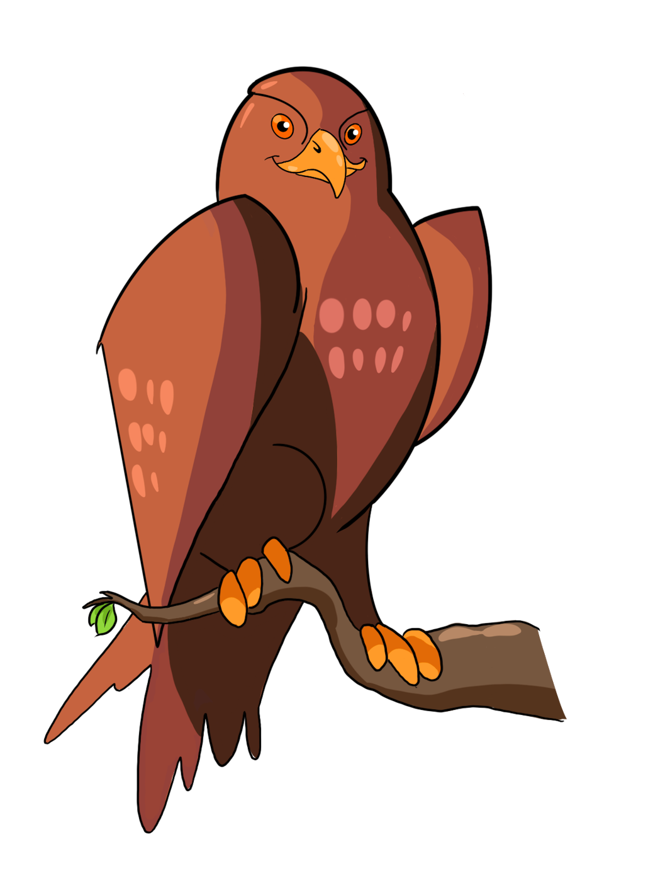


16
Engagement
I serious games che creiamo sono inseriti in una trama più complessa
Maggiore interesse
Blinkie
Falchetto
Frank
Matisse

Slide 36
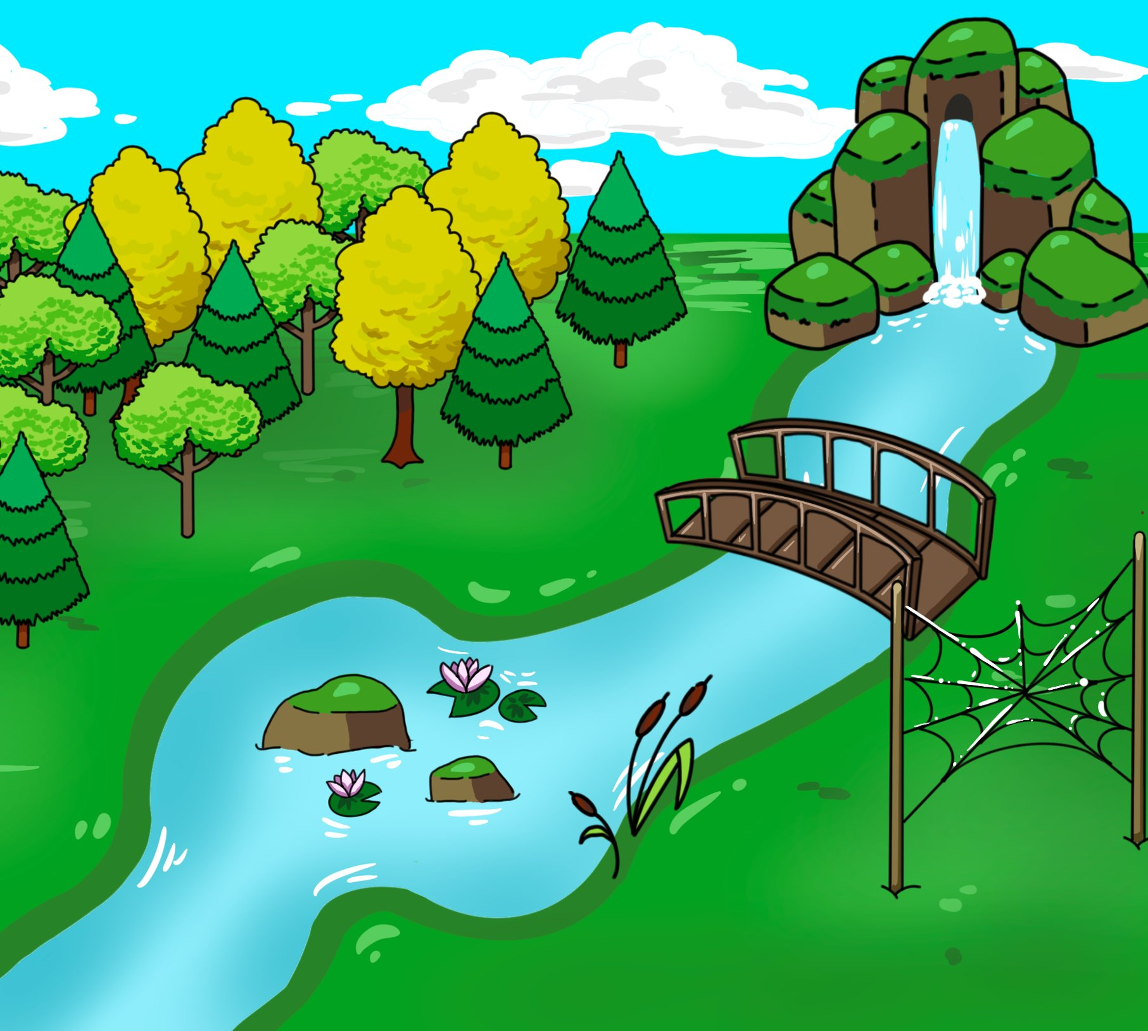
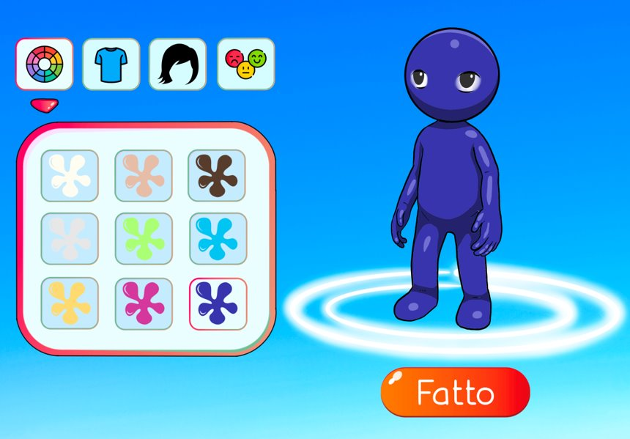
16
Engagement
I serious games che creiamo sono inseriti in una trama più complessa
Maggiore interesse
VALLE DEL SAPERE
Blinkie
Bosco
Falchetto
Frank
Stagno
Ragnatela
Matisse

Slide 37
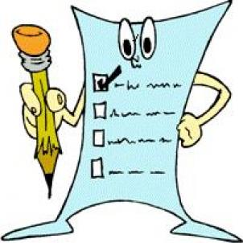
17
Usabilità
TEST PER USABILITA’
Problemi:
Pandemia
Gli utenti target sono bambini

Slide 38
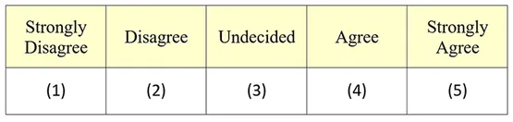

17
Usabilità
TEST PER USABILITA’
Problemi:
Pandemia
Gli utenti target sono bambini
SUS per maestre
e bambini
SUMI per psicologi
* Raccolta pareri qualitativi *
Scala Likert
Valutazione per Bambini

Slide 39
17
Usabilità
TEST PER USABILITA’
Problemi:
Pandemia
Gli utenti target sono bambini
SUS per maestre
e bambini
SUMI per psicologi
* Raccolta pareri qualitativi *
Traduzione delle specifiche
Scala Likert
Sviluppo
Valutazione per Bambini
Test
Non più design a cascata, ma design circolare

Slide 40
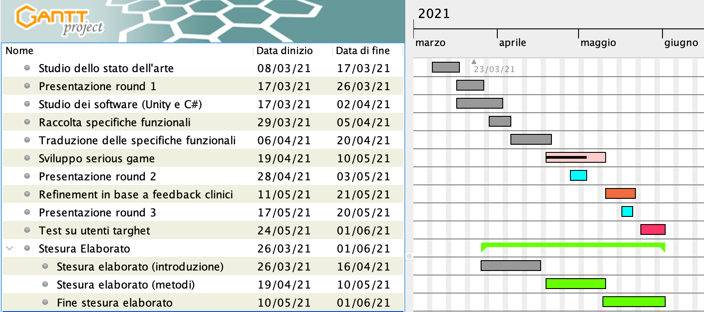
Diagramma di Gantt
Serious games per disturbi specifici dell’apprendimento

Slide 41
Sitografia
https://www.nngroup.com/articles/ten-usability-heuristics/
https://www.usability.gov/how-to-and-tools/methods/system-usability-scale.html
http://sumi.uxp.ie/about/whatis.html
https://www.blendspace.com/lessons/tNKZX2HkZsDyhg/addizioni
https://issuu.com/raffaelloeditrice/docs/io-imparofacile-1/50
Le icone sono state prese dal sito FreePic

Slide 42
Titolo presentazione sottotitolo
Grazie per l’attenzione
Milano, XX mese 20XX
Nicolò Bruna, Giorgio Calcagno, Nicoletta Calchi, Simone Colella

